Slide 1
Програма зеленого енергетичного відновлення України
CogenEnergy Forum 2025
Травень 2025

Slide 2
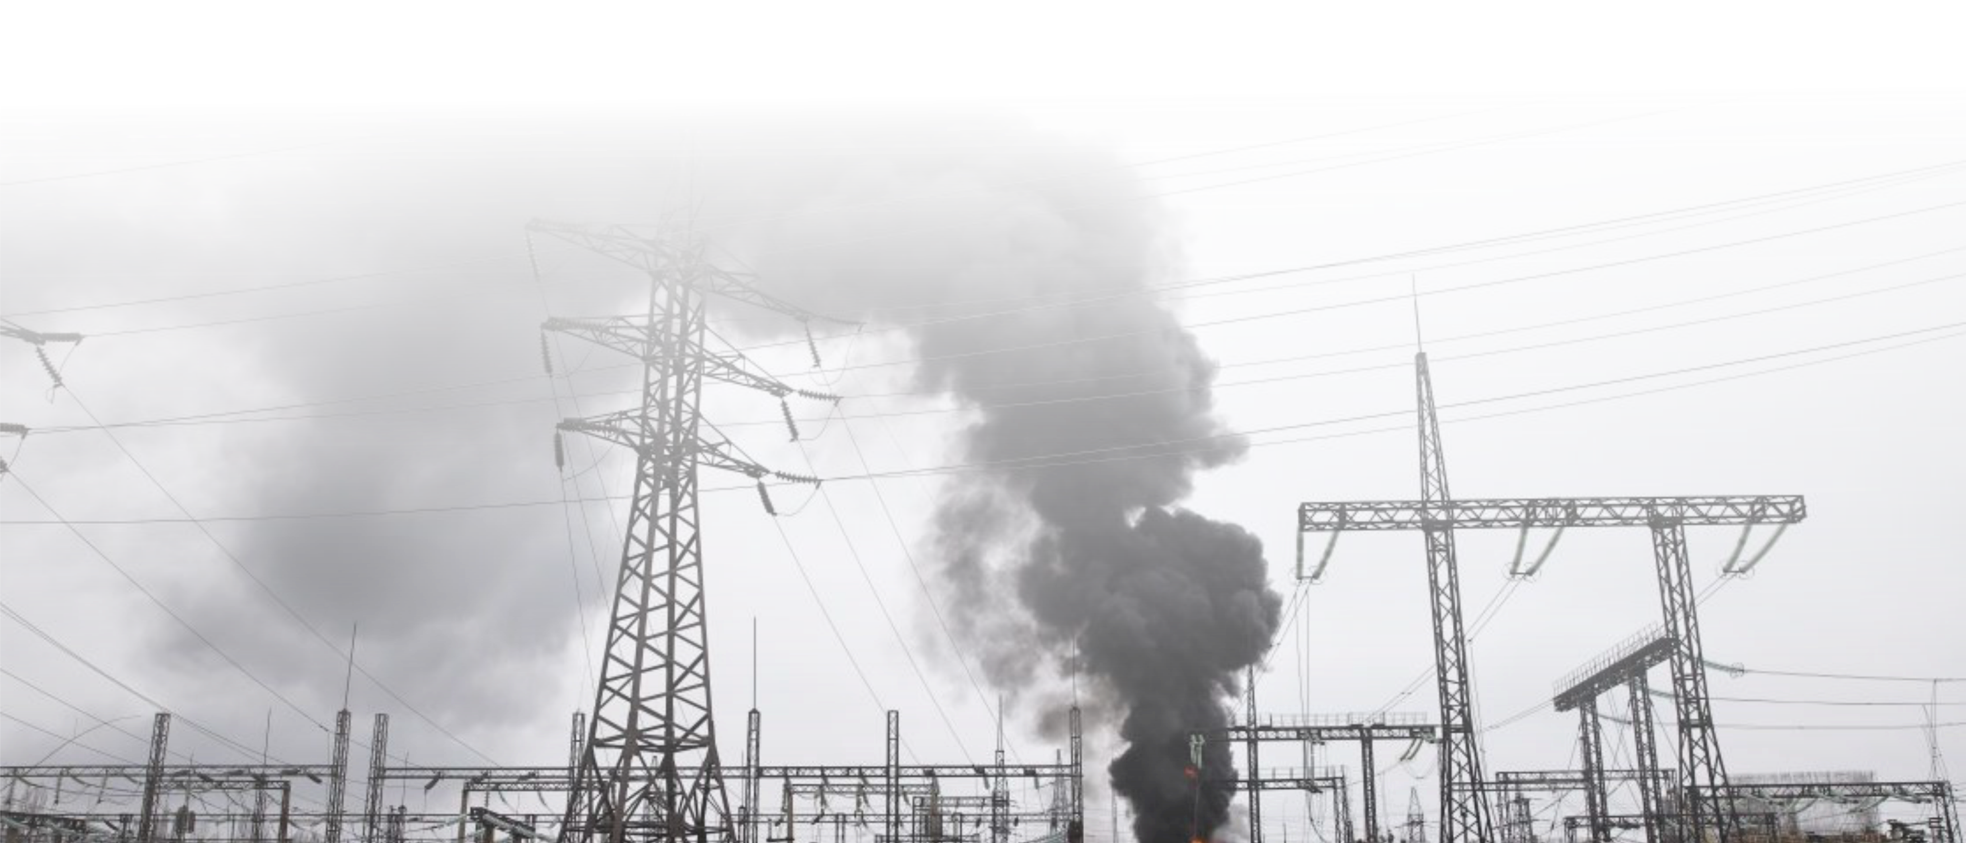
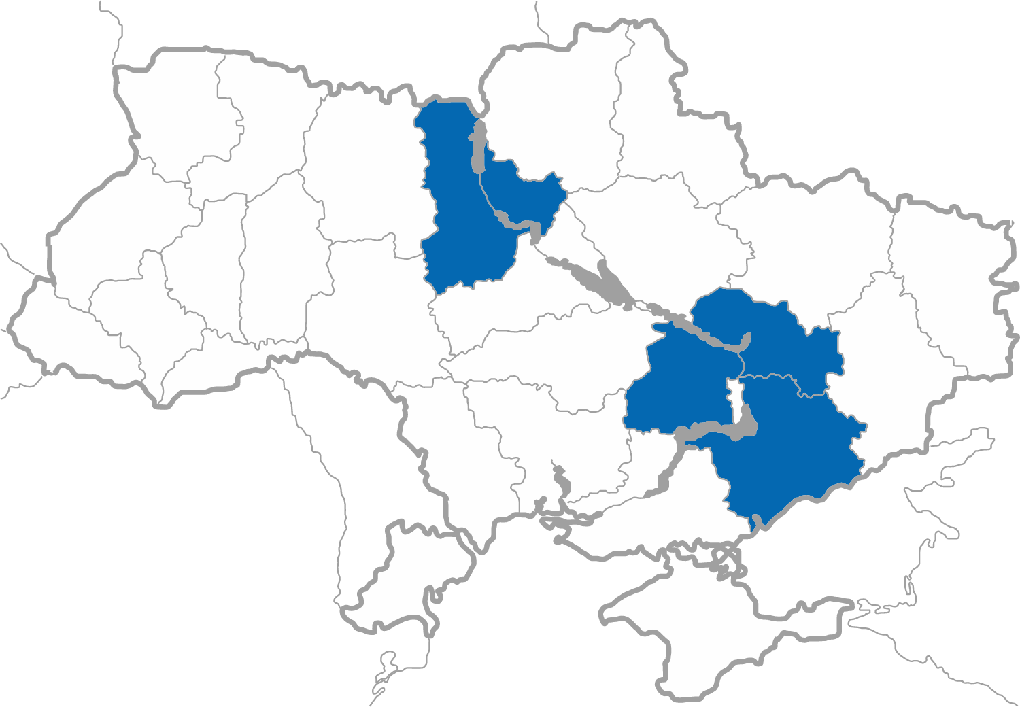
ПОШКОДЖЕННЯ ЕНЕРГЕТИЧНИХ ОБ’ЄКТІВ УКРАЇНИ ТА ВІДКЛЮЧЕННЯ ЕЛЕКТРОЕНЕРГІЇ
Вплив енергетичної кризи в Україні на населення: оперативна оцінка ПРООН (липень-серпень 2024)
Доступ до електроенергії у грудні 2024 року (середня кількість годин без електропостачання)
за даними оперативного звіту Штабу технічного реагування на енергетичну кризу (при Міністерстві енергетики).
60%
Зменшення потужностей генерації електроенергії призвело до тривалих відключень електрики у 2024 році.
Пошкоджено або окуповано понад
Львів
2 години на день
Харків
3 години на день
Мешканці Запорізької, Дніпропетровської та Київської областей зіткнулися з найдовшими відключеннями електроенергії у липні-серпні 2024 року.
Київ
3 години на день
Запоріжжя
3,5 години на день
Тернопіль
4 години на день
Дніпро
4 години на день
Масштаб відключень узимку залежатиме від темпів ремонту, атак та характеристик регіональної енергетичної інфраструктури.
Одеса
4,5 години на день

Slide 3
Провідна енергетична програма ПРООН в Україні, що підтримує перехід до стійкої, децентралізованої та сталої енергетичної системи.
МІСІЯ ТА СТРАТЕГІЧНІ ПЕРЕВАГИ
Програма зеленого енергетичного відновлення
СТРУКТУРА ПРОГРАМИ ТА ОСНОВНІ ПЕРЕВАГИ
Відповідає законодавству України та спрямована на досягнення національних енергетичних цілей, підвищення енергетичної безпеки та незалежності
Підхід, заснований на даних і орієнтований на результат: системне та обґрунтоване прийняття рішень щодо вибору обладнання та визначення пріоритетних бенефіціарів
Енергетична стратегія України до 2050
Стратегія розвитку розподіленої генерації
Комплексні рішення: спроможність забезпечувати повний цикл підтримки — від закупівель до встановлення технологій розподіленої генерації та зберігання енергії
Національний план з енергетики та клімату до 2030
Національний план дій з відновлювальної енергетики до 2030
Формула Миру України​
Хаб енергетичного переходу: підтримка України у прагненні стати регіональним лідером у сфері розподіленої генерації. Портфель ПРООН — 0,5 ГВт, що узгоджується з національною ціллю — досягти 4 ГВт до 2026 року
Унікальна галузева експертиза: команда з понад 50 фахівців із потужними технічними, управлінськими та фінансовими компетенціями
Співпрація з громадами: проєкти в більш, ніж 34 муніципалітетах, більшість- в сфері розподіленої генерації та критичної інфраструктури
Комплексний підхід, що поєднує комплексну підтримку з довгостроковою стійкістю

Slide 4
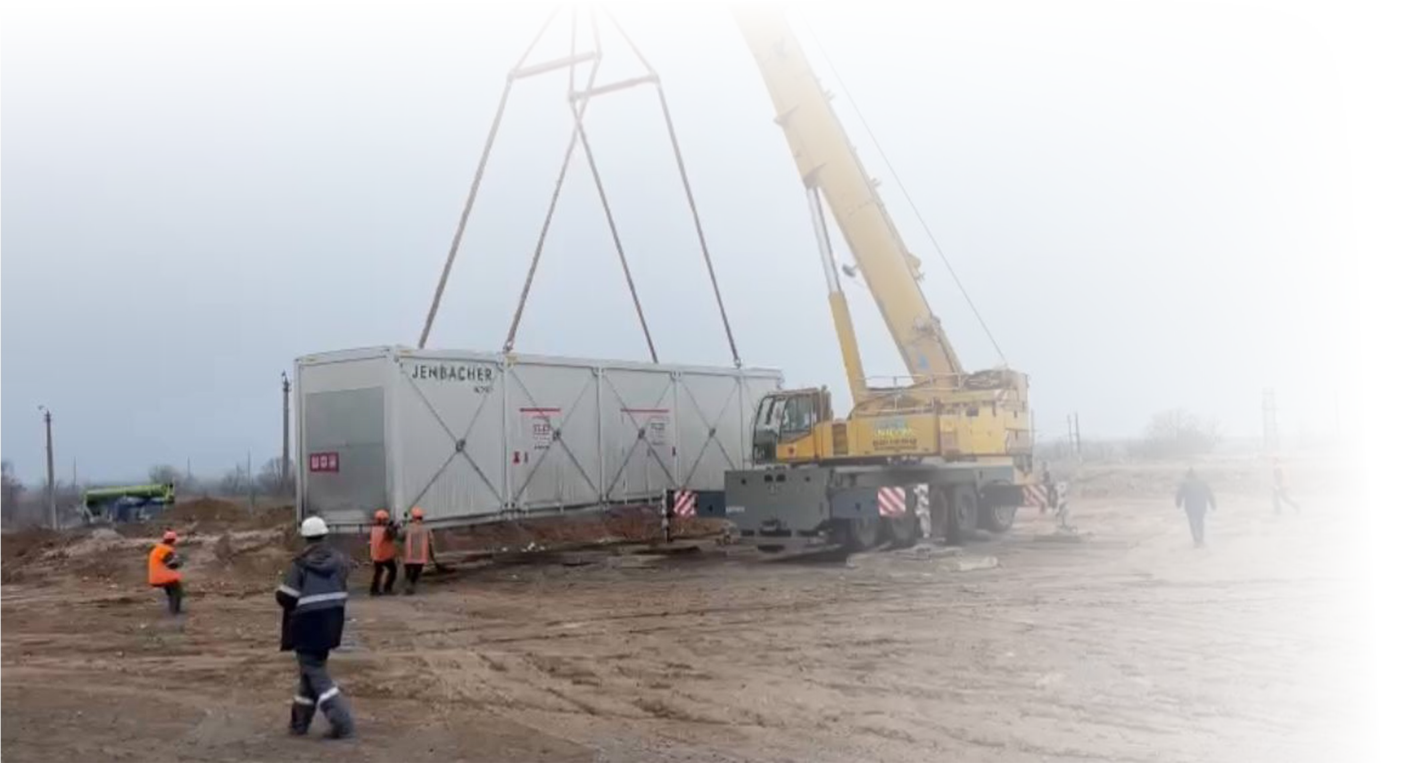
ГРАНТОВА ПІДТРИМКА: ВІДНОВЛЕННЯ КРИТИЧНОЇ ІНФРАСТРУКТУРИ В МІСТАХ
Вибір технічного рішення
Великі міста та агломерації- пріоритетний фокус
7 КРИТЕРІЇВ ЕФЕКТИВНОСТІ
просте і швидке встановлення, введення в експлуатацію та доступність
незалежність від погодних умов
гнучкість і мінімальний час запуску
робота на паливі, постійно доступному на будь-якому майданчику
здатність до безперервної роботи в режимі гнучкого забезпечення потужності в системі
відсутність потреби в механізмах підтримки з державного/місцевого бюджетів або в спеціальних економічних умовах
тривала безперервна експлуатація (до 20 років) і потенційні економічні вигоди
Висновок: генерація на природному газі — єдина технологія, що відповідає всім зазначеним критеріям.
70% населення зосереджено у 25 найбільших містах
Критично залежні від централізованого тепло-, водопостачання
Місцева генерація забезпечує надійне резервування цих систем
Найбільші центри споживання
Методологія відбору та пріоритезації міст
Три головних критерія:
01
⁠Кількість населення
від 250,000 мешканців
02
Рівень ризику близькість до зони бойових дій; стратегічне значення
03
Вразливість енергетичної інфраструктури
стан мереж і підстанцій, доступ до генерації
Результат: Прозорий, заснований на даних рейтинг для впровадження проєктів у сфері розподіленої генерації

Slide 5
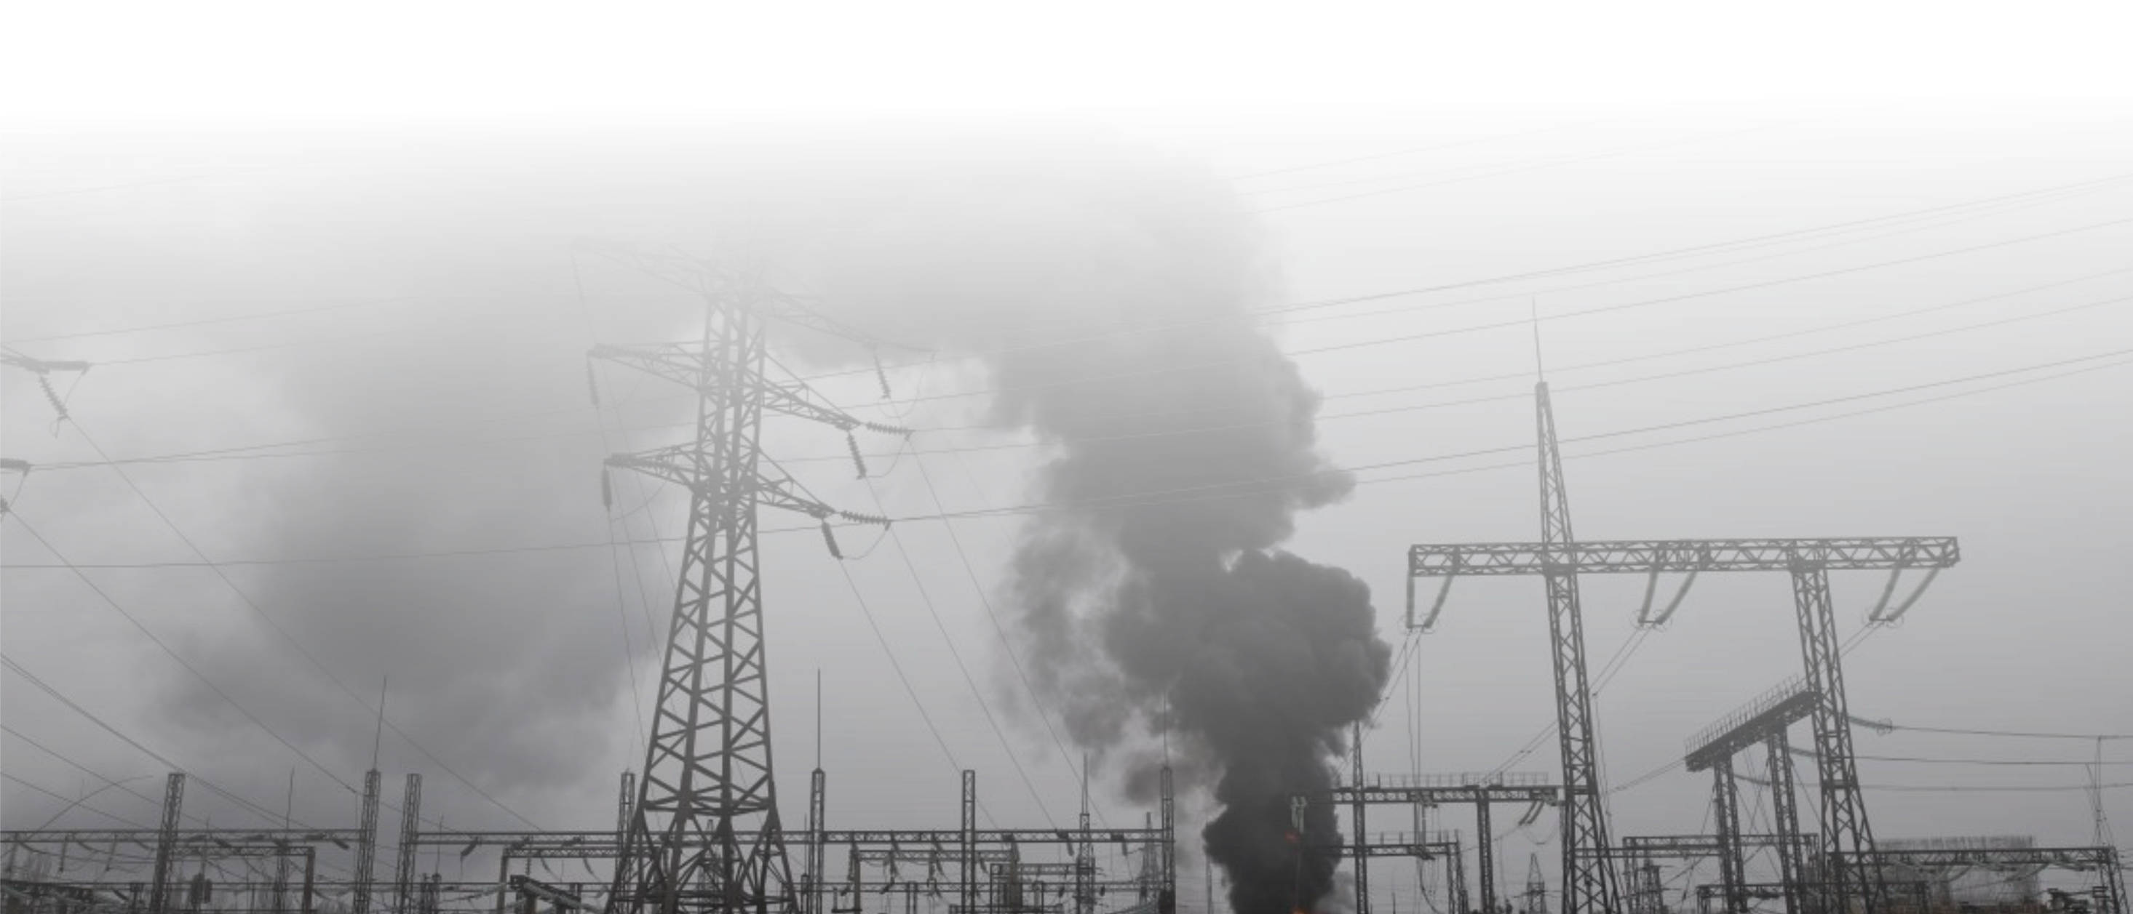
МЕТОДОЛОГІЯ ПРООН З ВІДБОРУ ПРОЕКТІВ ДЛЯ ЗАЛУЧЕННЯ ГРАНТОВИХ КОШТІВ
Результати оцінки варіантів технічних/технологічних рішень
Ключові географічні критерії відбору *відповідно до методології ПРООН щодо вибору міст для енергетичної підтримки
Power generation source type | Wind PGFs* | Solar PGFs | Hydro- and pumped-storage PGFs | Coal-fired PGFs | Biomass PGFs | Natural gas or biogas PGFs**
The fastest possible equipment availability | No | Partially | No | No | Yes | Yes
Simple and fast installation and commissioning | No | Yes | No | No | Partially | Yes
Maximum possible flexibility (ability to ensure system flexibility) | Conditionally*** | Conditionally*** | Yes | Partially | Partially | Yes
Independence from weather and other conditions (ability to operate continuously) | No | No | Conditionally**** | Yes | Conditionally***** | Yes
Operation on the most widespread and available fuels | N/A | N/A | N/A | No | Yes | Yes
No need for special support | No | No | Yes | Yes | Yes | Yes
Possible long-term continuous use | Yes | Yes | Yes | No | Yes | Yes
Additional possibilities for increasing of economic benefits from the use | Partially | Partially | No | Yes | Yes | Yes
Positive impact on the green transition | Yes | Yes | Yes | No | Yes | Partially
Overall score | 8 | 11 | 11 | 7 | 15 | 17
Населення та потреба в енергії
Розгляд великих населених центрів та переміщення ВПО, що впливають на енергетичні потреби.
Вразливість до атак
Близькість до зон активних бойових дій (високий ризик для міст у радіусі 100 км).
Частота попередніх атак на енергетичну інфраструктуру.
Вразливість енергетичного вузла міста
Ризики блекаутів через залежність від високовольтних мереж.
Надійність інфраструктури (кількість підстанцій, резервні високовольтні лінії).
Перебої в електропостачанні через пошкоджені підстанції та лінії передачі.
Наявність локальної генерації для забезпечення критичних послуг незалежно від централізованої мережі.

Slide 6
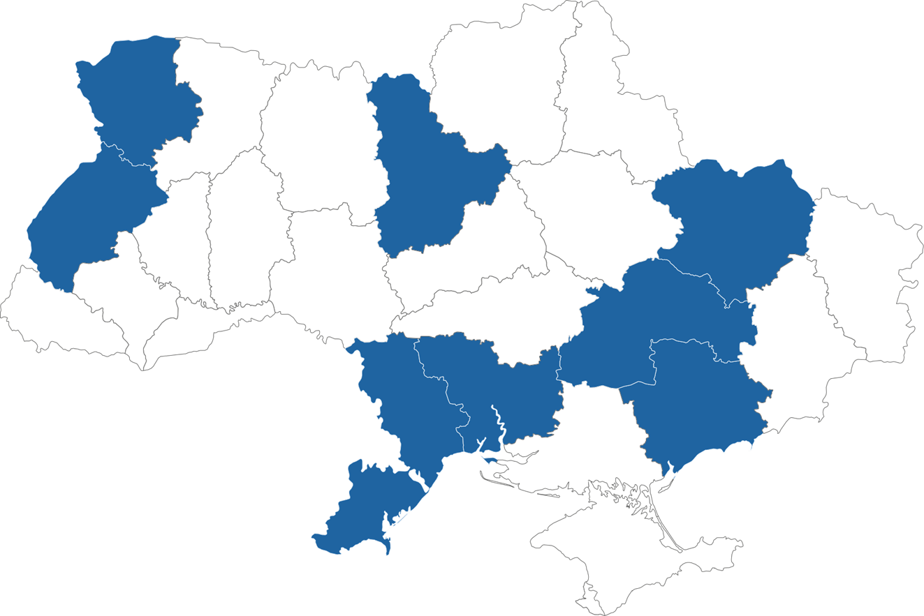
0,5 ГВт ГАЗОВОЇ КОГЕНЕРАЦІЇ ПРООН ЗАКУПЛЕНО ДЛЯ КРИТИЧНОЇ ІНФРАСТРУКТУРИ ГРОМАД
8 МВт
Когенераційні установки – 475 МВт
Біомасова котельня – 8 МВт
Сонячні станції – 1,9 МВт
120 МВт
Луцьк
108,7 МВт
20 МВт
Львів
Київ
150 МВт
Харків
6,6 МВт
Дніпропетровська область
19,8 МВт
40 МВт
Потреби - 164 МВт
Миколаїв 30.6 МВт Одеса 25.9 МВт Луцьк 8 МВт
Миколаїв
Kиїв 12 МВт Харків 16 МВт Дніпро 74.4 МВт Запоріжжя 20 МВт
Одеса
Запоріжжя

Slide 7
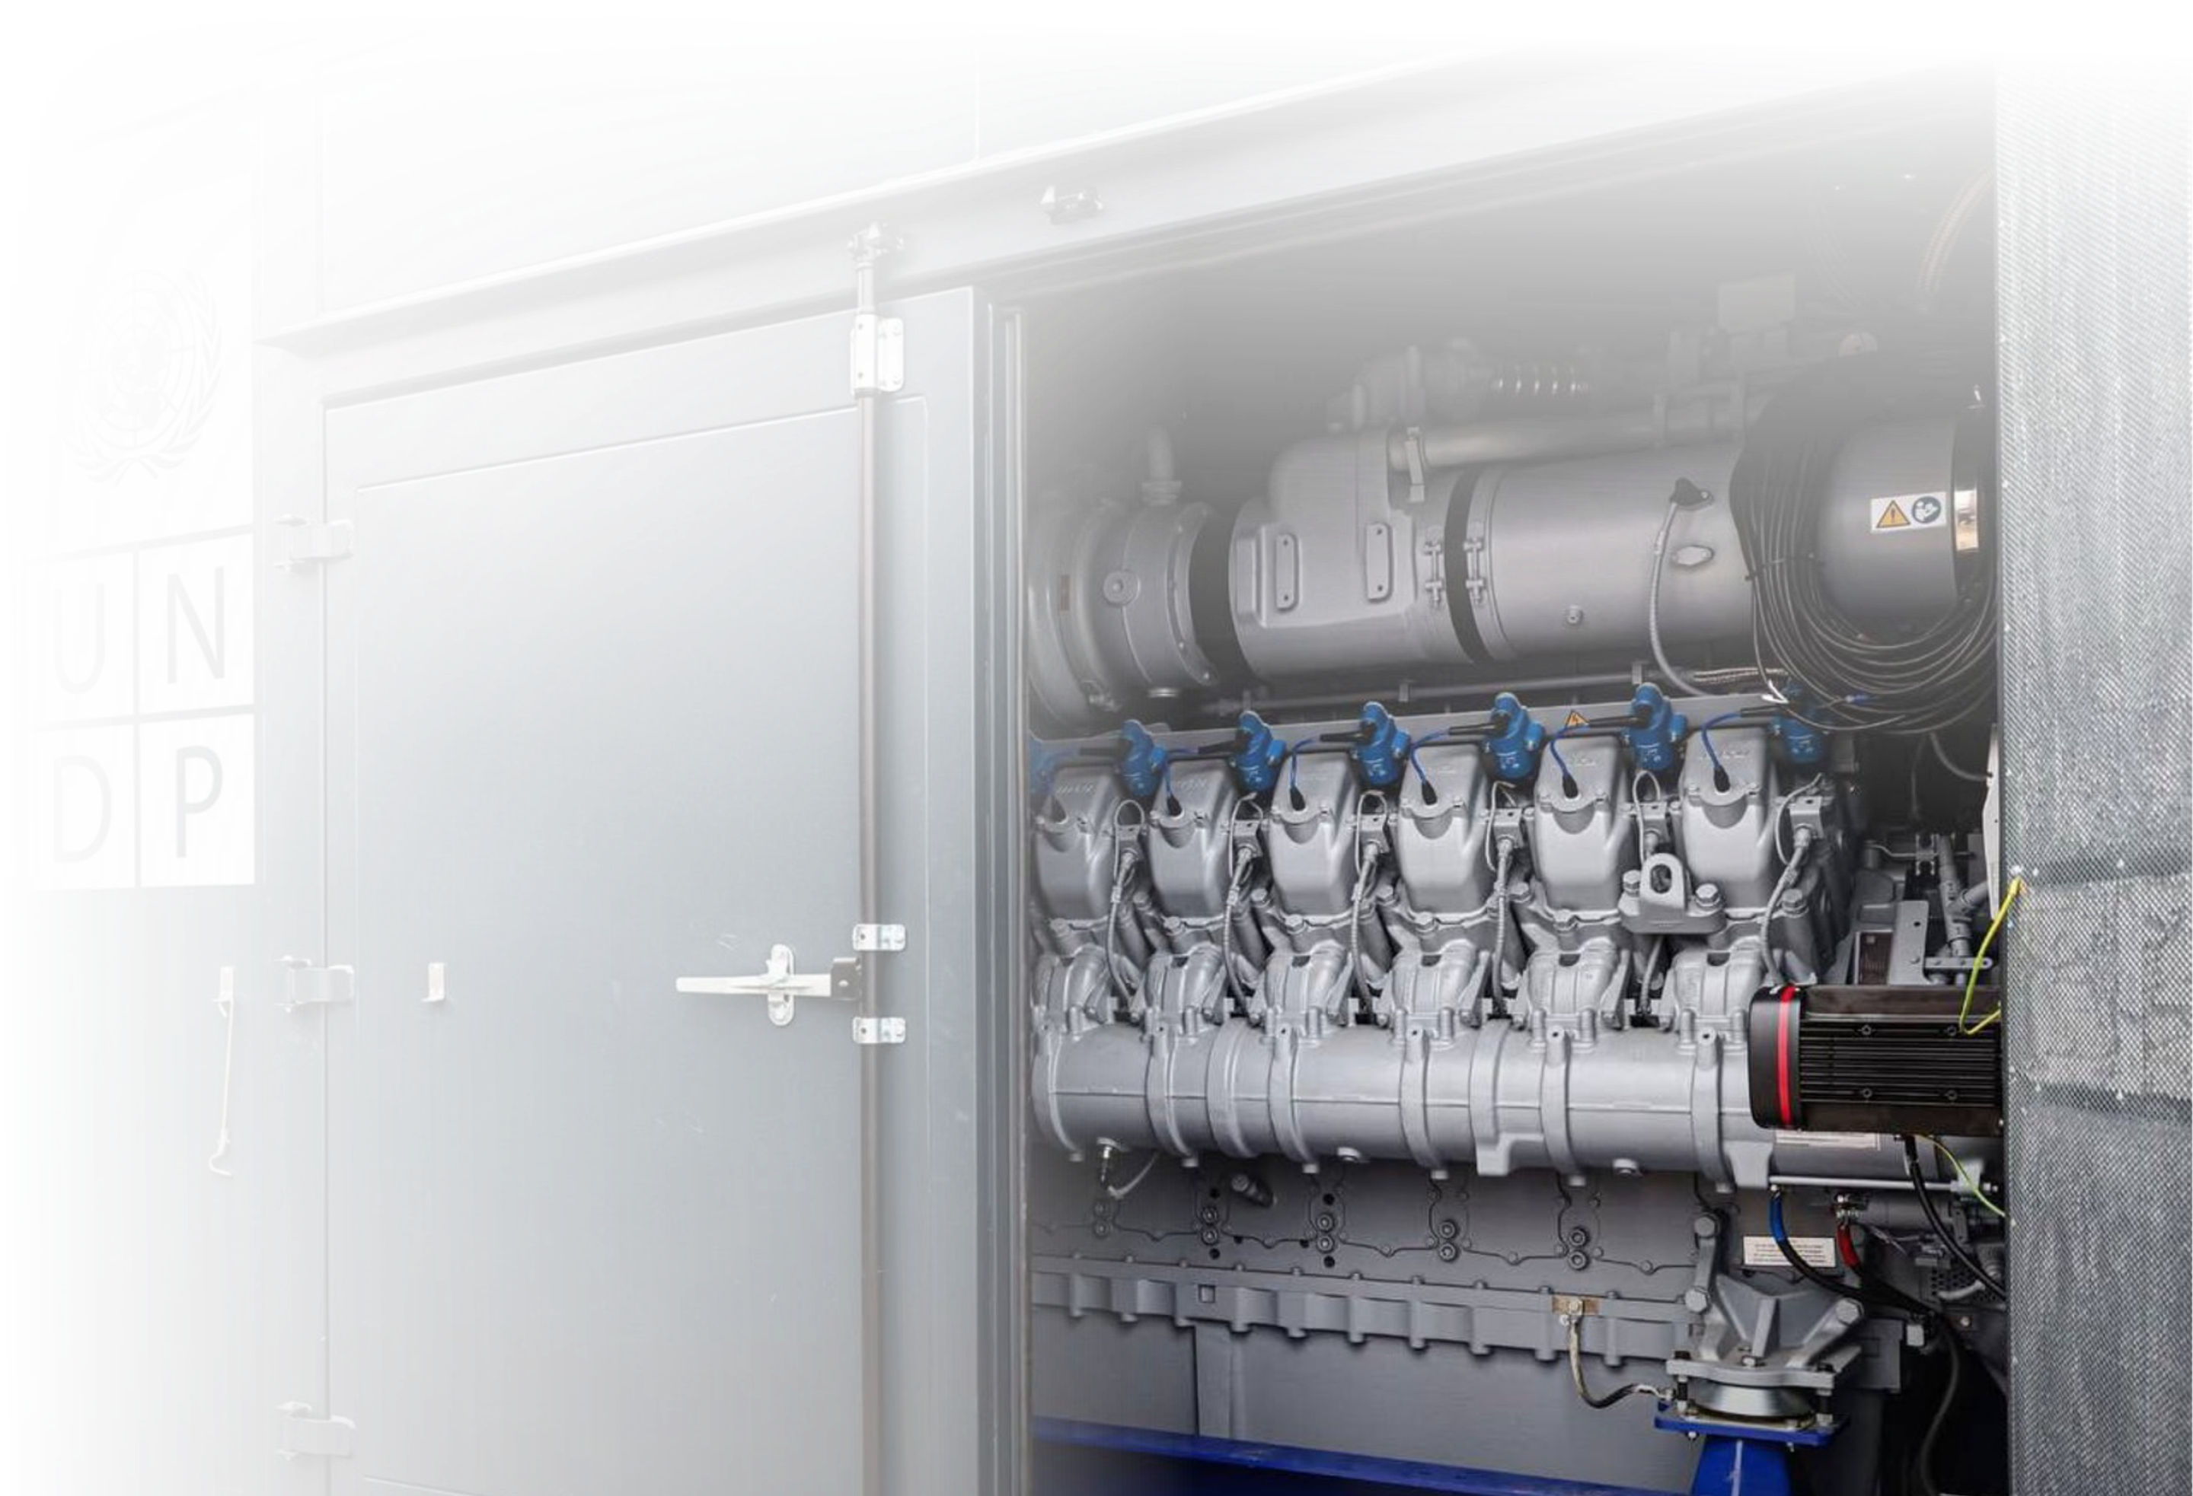
ФІНАНСОВІ ІНСТРУМЕНТИ ДЛЯ ПРОЄКТІВ КОГЕНЕРАЦІЇ
Інструмент | Ключові умови | Джерело
Грантова підтримка ПРООН | Фокус – критична інфраструктура у великих та середніх містах. Покриття вартості обладнання+ монтажу | ПРООН+ двосторонні донори/партнери
Кредити міжнародних фінансових організацій (МФО) | Співфінансування або кредитування через EIB/NEFCO та інші МФО. Може комбінуватися з техдопомогою ПРООН (програми ЄІБ). У такому разі ПРООН допомагає підготувати необхідні технічні, фінансові та екологічні документи для реалізації проєкту | МФО + ПРООН у якості технічної допомоги
Механізм змішаного фінансування (грант+кредит+гарантії) | Грант, кредити місцевих банків (наприклад, програма 5-7-9% на 7–10 років) – українські банки-учасники, або кредити МФО, можливе залучення Гарантійних фондів (UNCDF, DFC, MIGA) | Донори + банки+ гарантійні фонди
Фінансування через механізм ЕСКО | Погашення інвестицій за рахунок економії палива/електроенергії; ПРООН надає технічну підтримку+ допомогу в підготовці тендерної документаці | ЕСКО-компанії + ПРООН

Slide 8
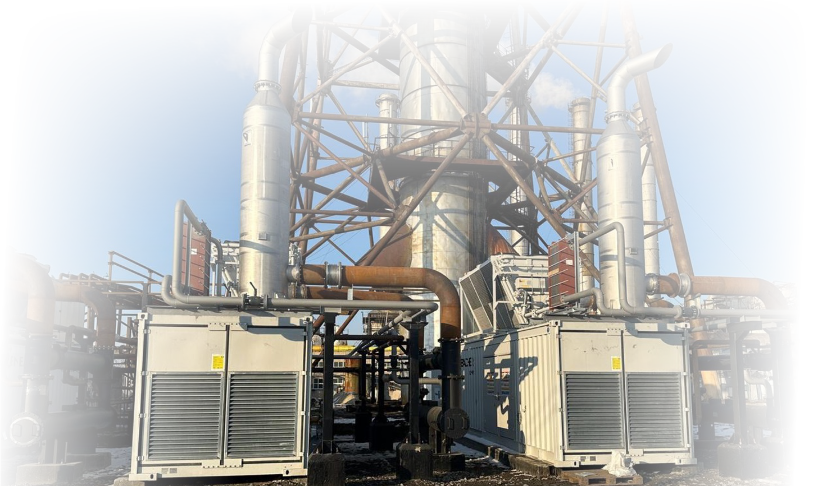
ФІНАНСОВІ ІНСТРУМЕНТИ ДЛЯ ПРОЄКТІВ КОГЕНЕРАЦІЇ: РОЛЬ ПРООН ТА ПЛАНИ
У 2025-2027 роках Програма зеленого енергетичного відновлення планує розгортання механізмів змішаного фінансування та адаптованих інвестиційних моделей для підтримки проєктів децентралізованої генерації в Україні
ПРООН виступатиме ключовим фасилітатором, підтримуючи як муніципалітети, так і приватний сектор у розробці та впровадженні проєктів децентралізованої генерації та відновлення
Ці заходи сприятимуть:
ширшому доступу до спеціалізованих фінансових інструментів
посиленню технічного потенціалу на місцях
відповідності проєктів національним та міжнародним цілям сталого розвитку

Slide 9
ПРИКЛАД ФОНДУ ЗМІШАНОГО ФІНАНСУВАННЯ
ПРООН+ донори, МФО, приватний капітал
Укладання угоди на управління фондом
Передача коштів для фінансування проєктів
Менеджер фонду
Гарантії (фінансовий партнер, інші інституції)
Часткове відшкодування тіла кредиту (грант(
Часткове відшкодування відсоткової ставки (державні програми)
Підтримка реалізації проєктів, що відповідають критеріям відбору
Муніципалітети, державні та приватні компанії
Проєкти в сфері розподіленої генерації та декарбонізації в муніципалітетах та промисловості

Slide 10
ПРОПОЗИЦІЯ ДЛЯ ПАРТНЕРІВ
Масштабування проєктів з когенерації в Україні потребує об'єднання зусиль донорів, державних інституцій, банків та приватного сектору
Синергія грантових програм, національних механізмів стимулювання та приватних інвестицій дозволить:
🗂️ Створити портфель життєздатних проєктів для громад та підприємств
💳 Забезпечити фінансову досяжність встановлення когенераційних систем
🏥 Досягти масштабного покриття об’єктів критичної інфраструктури по всій Україні
ПРООН вже виступає фасилітатором цього процесу, забезпечуючи:
🛠️ Технічну підготовку: Проведення енергоаудитів, розробка ТЕО, підготовка технічної документації
🎯 Грантову підтримку: Фінансування обладнання, монтажу, інженерних рішень для об’єктів критичної інфраструктури
💼 Супровід у залученні банківського фінансування: Взаємодія з банками, допомога в структуризації змішаних моделей (грант + кредит)
🌍 Партнерство з міжнародними фінансовими установами та фондами: Координація з МФО, двосторонніми донорами, страховими механізмами та гарантійними фондами

Slide 11
Дякую
Програма зеленого енергетичного відновлення ПРООН

